Slide 1
Винцас Кудирка

Slide 2
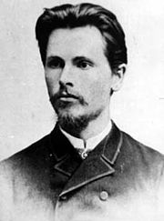
Винцас Кудирка (1858-1899)
Литовский врач прозаик, поэт, публицист, критик, переводчик, звонарь, редактор газеты Varpas, один из идеологов литовского национального движения. Автор литовского гимна.

Slide 3
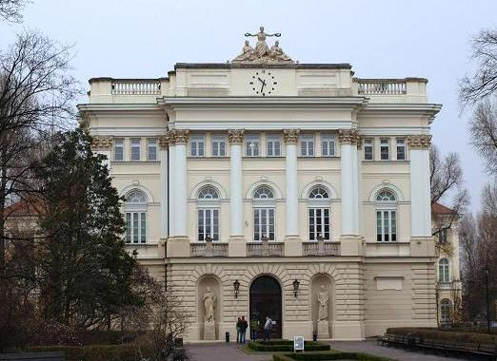
биография
Он учился в начальной школе Paežeriai, где он имел все виды талантов. После окончания начальной школы в 1871 году он поступил в Мариямпольскую гимназию.
После окончания шести классов отец был вынужден присоединиться к семинарии священников семинарии
1881. и в том же году поступил в Варшавский университет. Сначала изучал филологию, через год перешел на медицинский факультет.
1885. он был арестован, заключен в тюрьму и удален с медицинского факультета в Варшавском университете для переписывания. 1887. Позже он снова вернулся в университет.
1888. основал нелегальное Литовское общество литовских студентов в Варшаве.

Slide 4
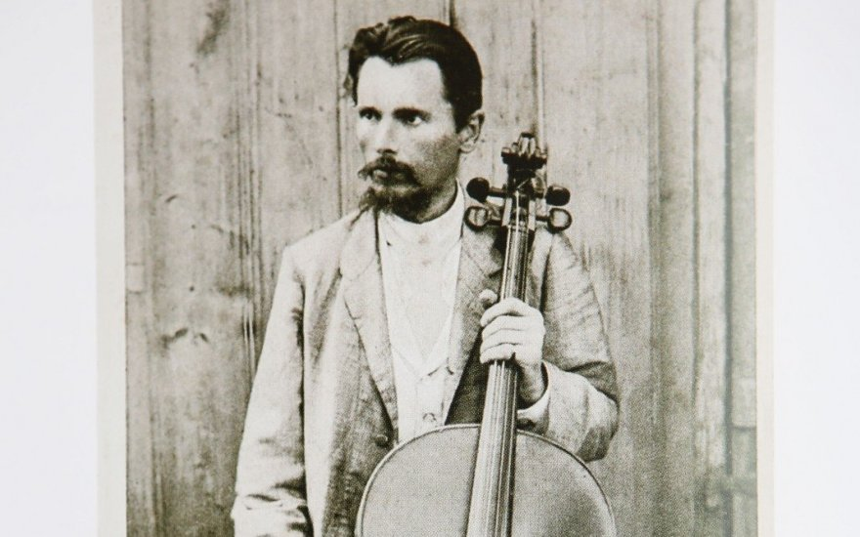
Врач. Болезнь
1890-1894 работал врачом в Шакяй
В то же время он был уже болен чахоткой. В то время чахотка была неизлечима

Slide 5
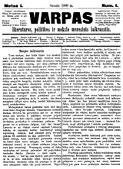
поэзия
1885. Он опубликовал первое стихотворение «Почему евреи не едят свинину». Чуть позже, в 1888 году, были напечатаны оригинальные литовские стихи «Прекрасное, прекраснее и самое прекрасное», «Ласточка», переведенные стихи «Мать», «Желание».
В своих стихах поэт призывал
объединяться и работать на благо
Литвы.

Slide 6
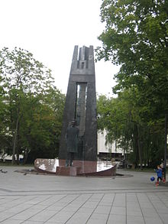
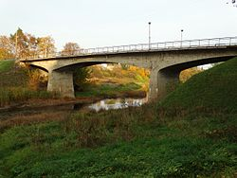
Мемориал памяти
Он был изображен на банкноте в 500 литов.
Музеи: Музей Винцаса Кудирки в Кудирке Науместис. Клеть-музей Винцаса Кудирки в Paežeriai.
В честь него названы :
школы имени Винцаса Кудирки
Премия им. Винцаса Кудирки
Площадь им. Винцаса Кудирки
Мост им.Винцаса Кудирки
Подготовил Сальвиюс

